Slide 1

НИЖЕГОРОДСКИЙ
ИНСТИТУТ
УПРАВЛЕНИЯ
Управление ИТ-услугами.
Задачи управления активами ИТ.
Процессы ITSM и их связь
с библиотекой ITIL
Выполнили студенты гр. Иб-321 Родионов Роман, Гордеев Кирилл
Notes:
<номер>

Slide 2

НИЖЕГОРОДСКИЙ
ИНСТИТУТ
УПРАВЛЕНИЯ
Содержание
Что такое управление ИТ-услугами (ITSM)? - слайд 3
Важность ITSM — слайд 4
Процессы ITSM — слайд 5
Управление ИТ-активами — слайд 6
Управление рисками — слайд 7
Система объединенных процессов — слайд 8
Три основных аспекта — слайд 9
Методология ITIL в ITSM — слайд 10
Библиотека ITIL — слайд 11
Вопросы — слайд 12
<номер>

Slide 3
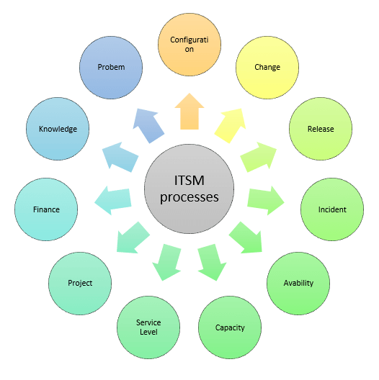
НИЖЕГОРОДСКИЙ
ИНСТИТУТ
УПРАВЛЕНИЯ
Что такое управление ИТ-услугами (ITSM)?
Управление ИТ-услугами (или ITSM) — это принятый ИТ-командой способ управления комплексным предоставлением ИТ-услуг клиентам. Он охватывает все процессы и действия по проектированию, созданию, предоставлению и поддержке ИТ-услуг.
<номер>

Slide 4
НИЖЕГОРОДСКИЙ
ИНСТИТУТ
УПРАВЛЕНИЯ
Важность ITSM
Вот некоторые из наиболее распространенных преимуществ ITSM.
Согласование деятельности ИТ-команд с приоритетами бизнеса, что отслеживается с помощью показателей успеха
Обеспечение совместной работы между отделами
Объединение ИТ-команд и групп разработчиков путем оптимизации подходов к управлению проектами
Расширение возможностей ИТ-команд для обмена знаниями и непрерывного совершенствования
Улучшение координации при обработке запросов для более эффективного обслуживания
Повышение клиентоориентированности через самообслуживание и улучшение процессов
Быстрое реагирование на серьезные инциденты и предотвращение будущих инцидентов
<номер>

Slide 5
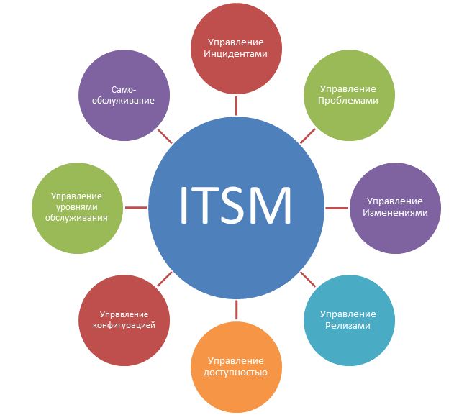
НИЖЕГОРОДСКИЙ
ИНСТИТУТ
УПРАВЛЕНИЯ
Процессы ITSM
<номер>

Slide 6
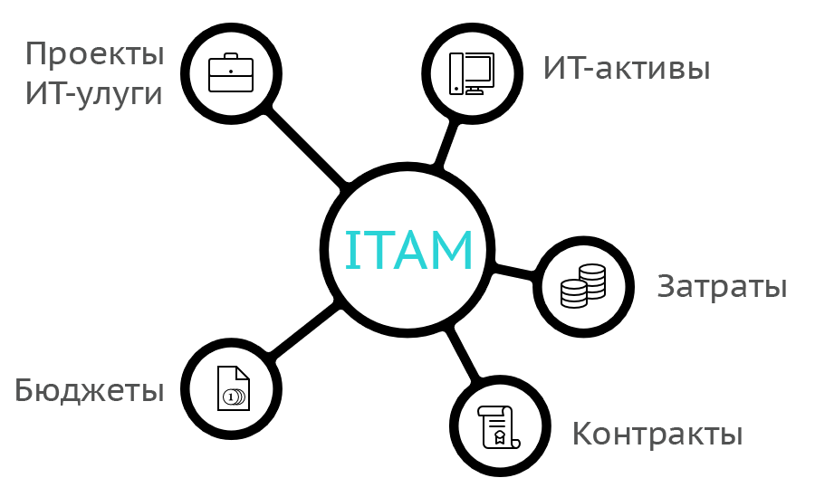
НИЖЕГОРОДСКИЙ
ИНСТИТУТ
УПРАВЛЕНИЯ
Управление ИТ-активами
Специализированные системы управления обладают минимальной функциональностью и обеспечивают предоставление следующей информации:
• данные о конфигурации программно-аппаратных средств;
• данные об инвентаризации;
• данные о планировании приобретения;
• данные о стандартах;
• данные об убытках/доходах;
• данные о передаче активов;
• данные о внутреннем бюджете;
• контроль состояния (статуса) требования;
• калькуляция цен;
• управление запасами;
• управление контрактами;
• управление поставщиками;
• контроль/аудит счетов.
<номер>

Slide 7
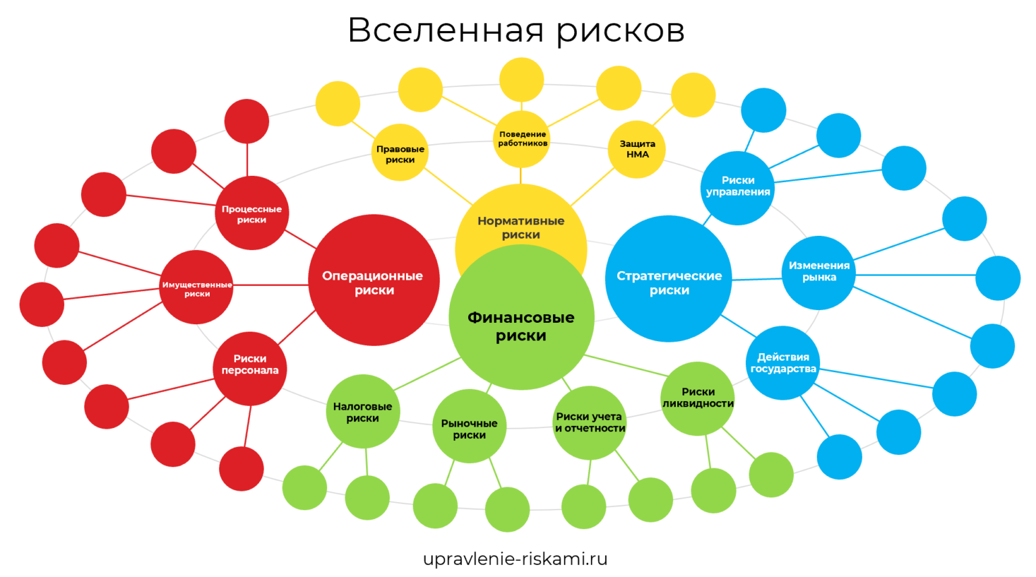
НИЖЕГОРОДСКИЙ
ИНСТИТУТ
УПРАВЛЕНИЯ
Управление рисками
<номер>

Slide 8
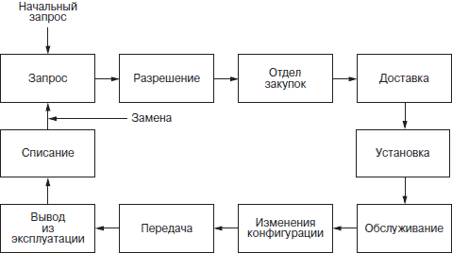
НИЖЕГОРОДСКИЙ
ИНСТИТУТ
УПРАВЛЕНИЯ
Система объединенных процессов
<номер>

Slide 9
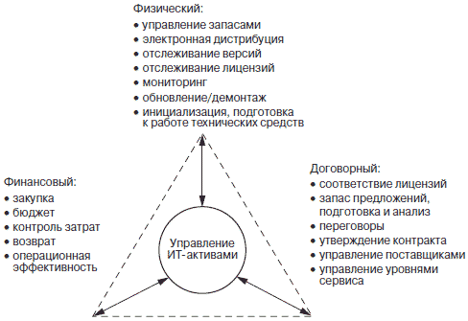
НИЖЕГОРОДСКИЙ
ИНСТИТУТ
УПРАВЛЕНИЯ
Три основных аспекта
<номер>

Slide 10
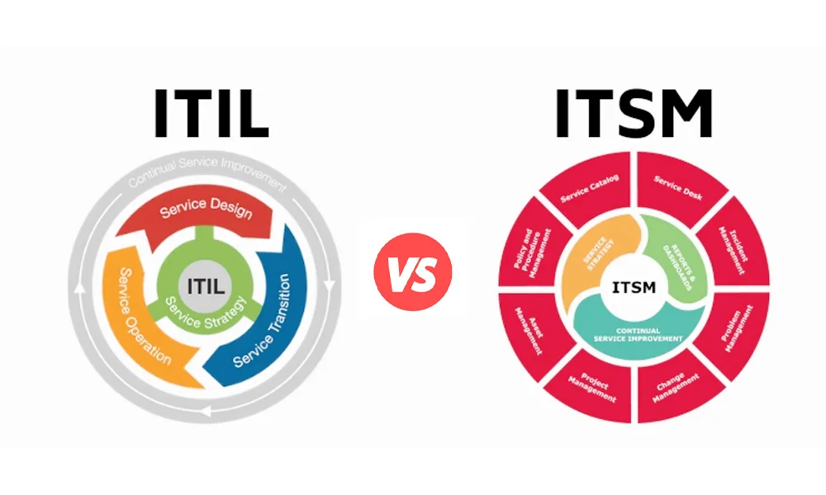
НИЖЕГОРОДСКИЙ
ИНСТИТУТ
УПРАВЛЕНИЯ
Методология ITIL в ITSM
<номер>

Slide 11
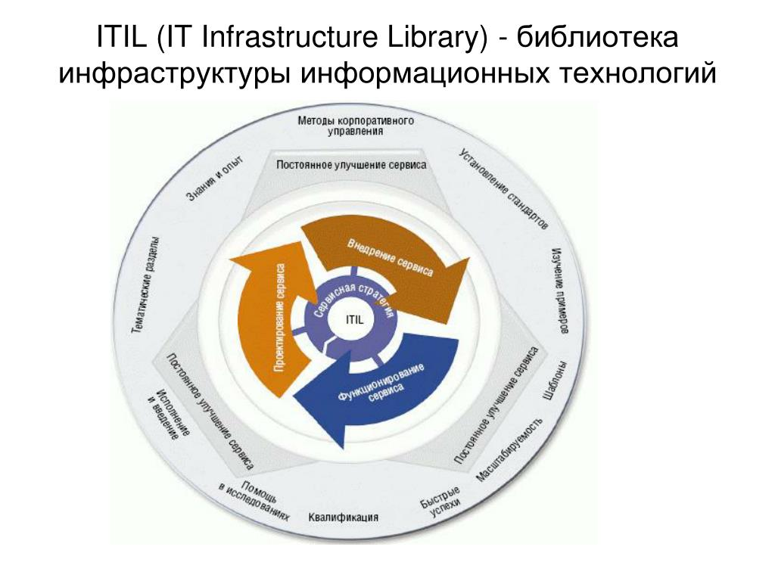
НИЖЕГОРОДСКИЙ
ИНСТИТУТ
УПРАВЛЕНИЯ
Библиотека ITIL
<номер>

Slide 12
НИЖЕГОРОДСКИЙ
ИНСТИТУТ
УПРАВЛЕНИЯ
Вопросы:
1) Что такое ITSM?
2) Назовите минимум 3 из основных процессов ITSM.
3) В управлении ИТ-активами можно выделить три основных аспекта, назовите их.
<номер>

Slide 13
Спасибо за внимание!

